Slide 1

Sviluppo di un software di network management per reti OSPF emulate con CONTAINERlab
Tesi di Laurea in
Ingegneria Informatica
Candidato
Lorenzo Vezzani
Relatori
Prof. Enzo Mingozzi
Prof. Antonio Virdis

Slide 2
Introduzione e problema
La gestione manuale delle reti ad oggi è diventata impraticabile, i software di network management mirano a semplificare e ottimizzare tali operazioni.
L’applicativo sviluppato ricostruisce la topologia di rete usando il database OSPFv2 di un router della rete.
Interfaccia da linea di comando con numerosi comandi disponibili.
Interfaccia grafica web-based più intuitiva.
Lorenzo Vezzani

Slide 3
Soluzioni
Per sviluppare l’applicazione sono stati utilizzati i seguenti tool e le seguenti librerie:
CONTAINERlab: tool open-source che permette emulare topologie di rete usando container per rappresentare nodi di rete.
Libreria PYeAPI: Python utilizzata per prelevare le informazioni dai router.
Flask: microframework web, utilizzato per la gestione lato server dell’interfaccia.
Libreria vis.js: libreria JavaScript che permette la rappresentazione grafica della rete.
Lorenzo Vezzani

Slide 4
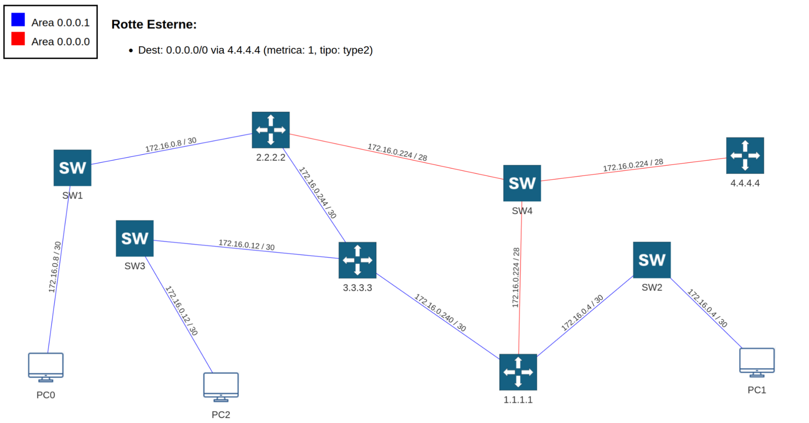
Risultati
Aspetto dell’interfaccia grafica

